Slide 1

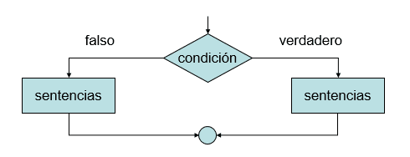

Condicionales
INGENIERÍA DE SISTEMAS Y COMPUTACIÓN
¿Qué son los condicionales?
Es una estructura que controla el flujo del programa
La toma de decisiones realmente exitosa reside en un equilibrio entre pensamiento deliberado e intuitivo.
Malcolm Gladwell

Slide 2
Condicionales en Java [if]
Condicionales
INGENIERÍA DE SISTEMAS Y COMPUTACIÓN
Se utiliza if para especificar un bloque de código a ejecutar (acción a realizar), si una condición especificada es verdadera.
if (condición) {
//Acción si la condición es verdadera
}

Slide 3
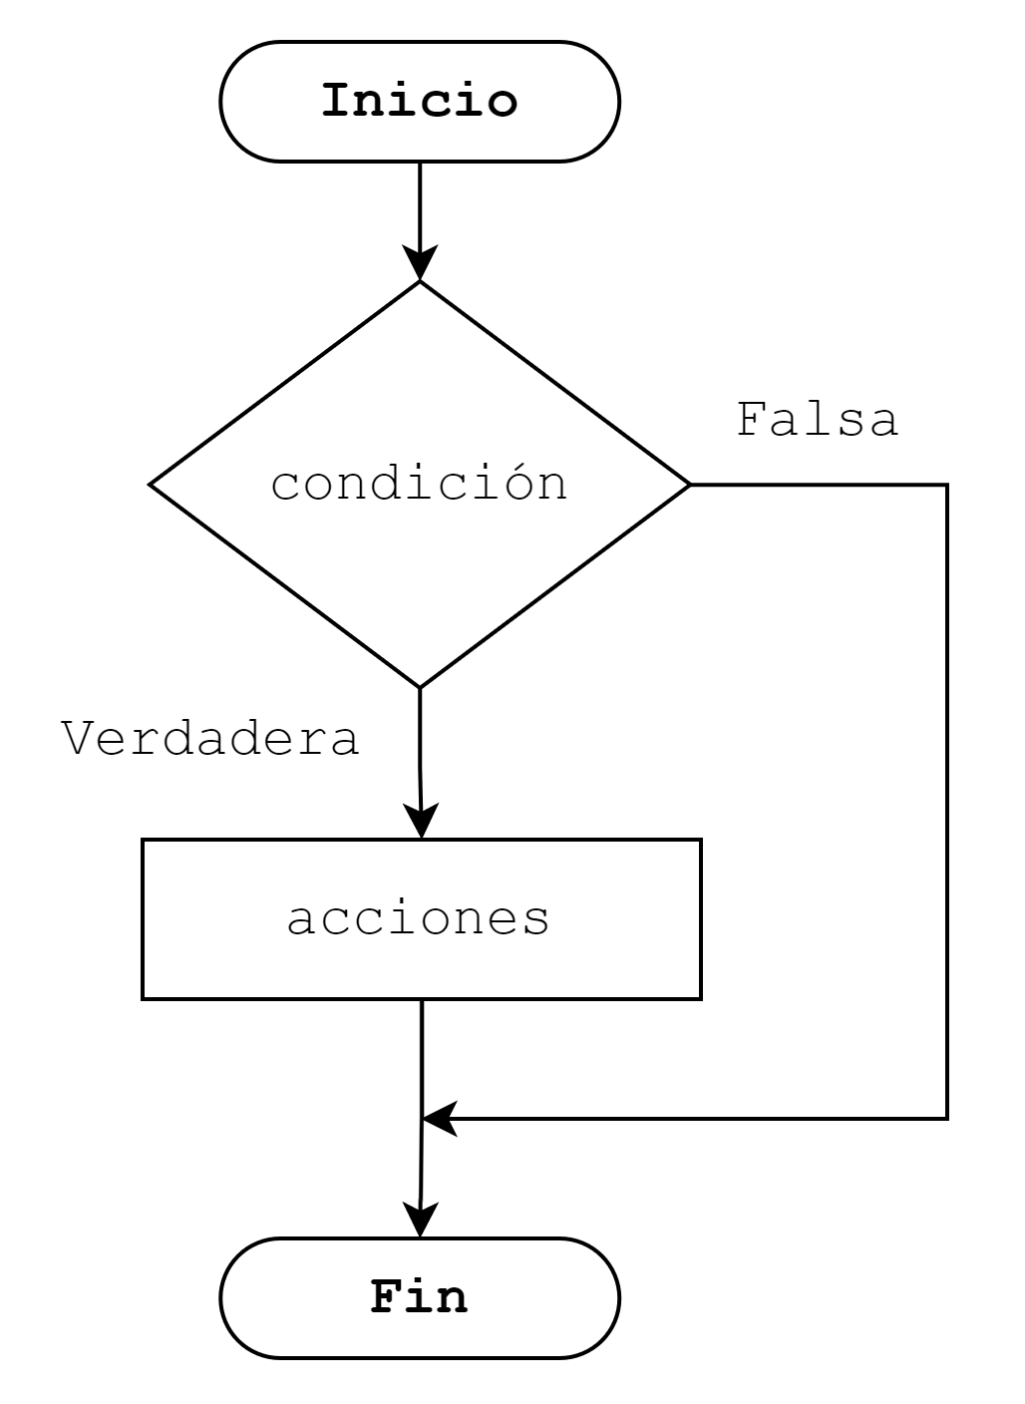
Condicionales en Java [if]
Condicionales
INGENIERÍA DE SISTEMAS Y COMPUTACIÓN
Se utiliza if para especificar un bloque de código a ejecutar (acción a realizar), si una condición especificada es verdadera.
if (condición) {
//Acción si la condición es verdadera
}

Slide 4
Condicionales en Java [else]
Condicionales
INGENIERÍA DE SISTEMAS Y COMPUTACIÓN
Se utiliza else para especificar un bloque de código a ejecutar (acción a realizar), si la misma condición es falsa.
if (condicion) {
//Acción si la condición es verdadera
} else {
//Acción si la condición es falsa
}

Slide 5
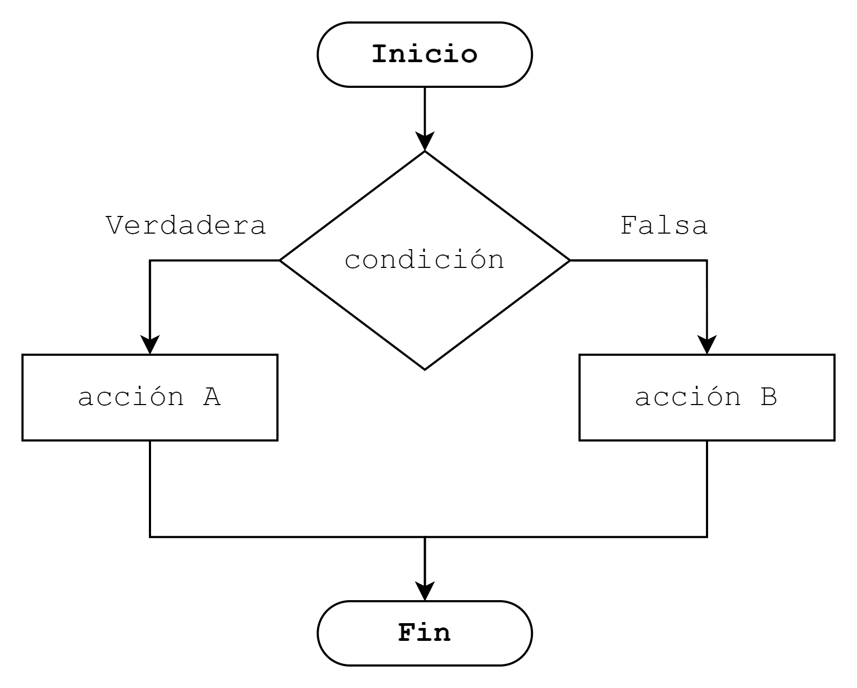
Condicionales en Java [else]
Condicionales
INGENIERÍA DE SISTEMAS Y COMPUTACIÓN
Se utiliza else para especificar un bloque de código a ejecutar (acción a realizar), si la misma condición es falsa.
if (condicion) {
//Acción si la condición es verdadera
} else {
//Acción si la condición es falsa
}

Slide 6
Condicionales en Java [else if]
Condicionales
INGENIERÍA DE SISTEMAS Y COMPUTACIÓN
Se utiliza else if para especificar una nueva condición a probar, si la primera condición es falsa.
if (condición 1) {
// Acción a realizar si la condición 1 es verdadera
} else if (condición 2) {
// Acción a realizar si la condición 1 es falsa y la condición 2 es verdadera
} else {
// Acción a realizar si las dos condiciones son falsas
}

Slide 7
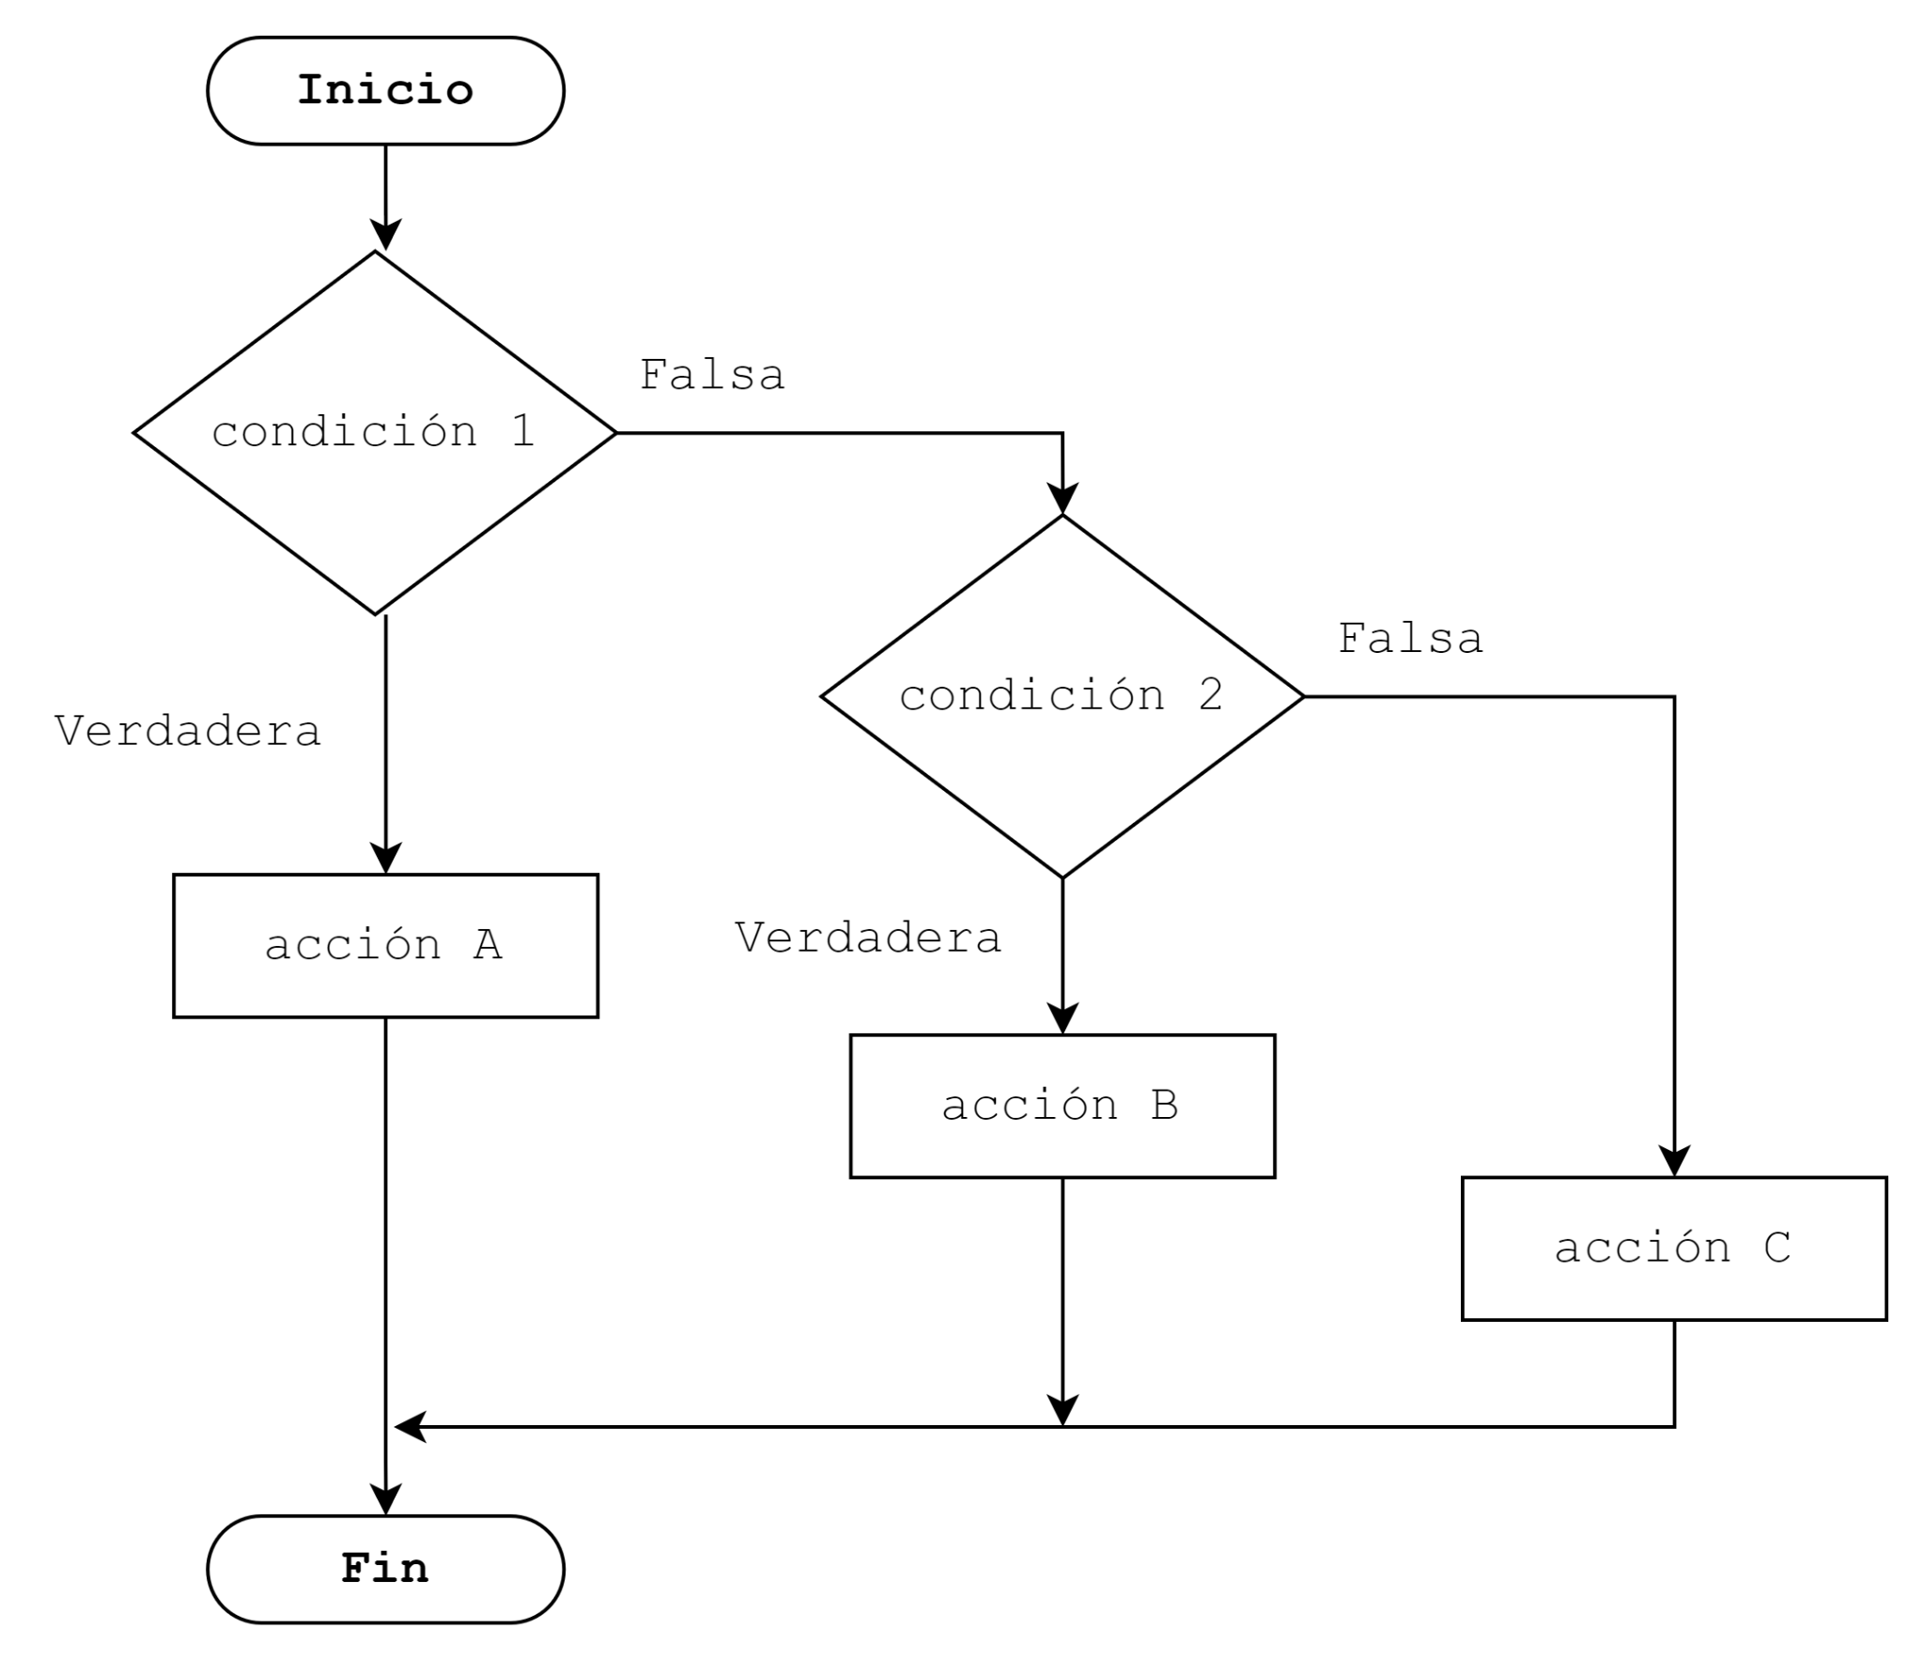
Condicionales en Java
[else if]
Condicionales
INGENIERÍA DE SISTEMAS Y COMPUTACIÓN
Diagrama de Flujo

Slide 8
Condicionales en Python
Condicionales
INGENIERÍA DE SISTEMAS Y COMPUTACIÓN
Se utiliza if para especificar un bloque de código a ejecutar, si una condición especificada es verdadera.
if (b > a):
print("b is greater than a")

Slide 9
Condicionales en Python
Condicionales
INGENIERÍA DE SISTEMAS Y COMPUTACIÓN
Se utiliza if para especificar un bloque de código a ejecutar, si una condición especificada es verdadera.
Se utiliza else para especificar un bloque de código a ejecutar, si la misma condición es falsa.
if (b > a):
print("b is greater than a")
if (b > a):
print("b is greater than a")
else:
print("a is greater than b")

Slide 10
Condicionales en Python
Condicionales
INGENIERÍA DE SISTEMAS Y COMPUTACIÓN
Se utiliza if para especificar un bloque de código a ejecutar, si una condición especificada es verdadera.
Se utiliza else para especificar un bloque de código a ejecutar, si la misma condición es falsa.
Se utiliza elif para especificar una nueva condición a probar, si la primera condición es falsa.
if (b > a):
print("b is greater than a")
if (b > a):
print("b is greater than a")
else:
print("a is greater than b")
if (b > a):
print("b is greater than a")
elif (a == b):
print("a and b are equal")
else:
print("a is greater than b")

